Slide 1
Các chủ điểm
Thương người như thể thương thân
Măng mọc thẳng
Trên đôi cánh ước mơ
Có chí thì nên
Tiếng sáo diều

Slide 2
Quan sát tranh chủ điểm và cho biết tranh minh họa những gì?

Slide 3
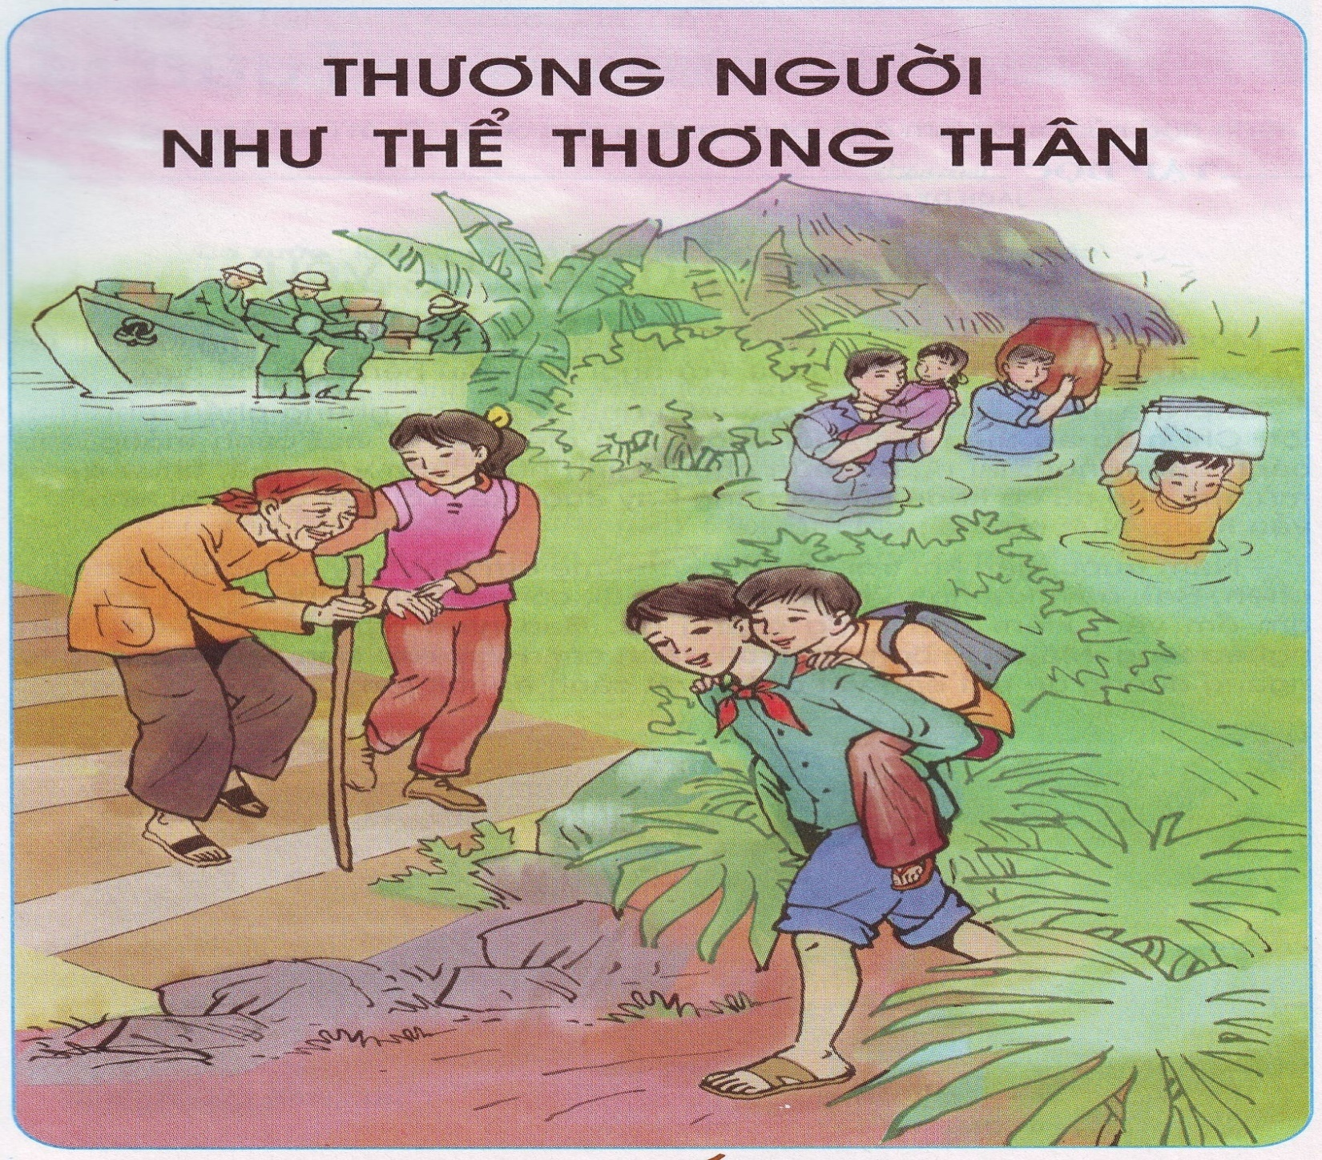
Bộ đội giúp
dân di dời
khi bão lụt
Bạn
nhỏ
giúp
bà cụ
sang
đường
Bạn cõng bạn
đến trường

Slide 4
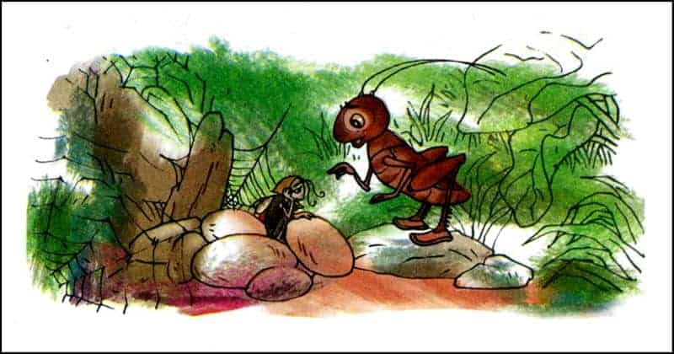
Tập đọc
Thứ hai ngày 6 tháng 9 năm 2021
GHI VỞ
Dế Mèn bênh vực kẻ yếu
Tô Hoài
Quan sát tranh và cho biết trong tranh vẽ gì?

Slide 5

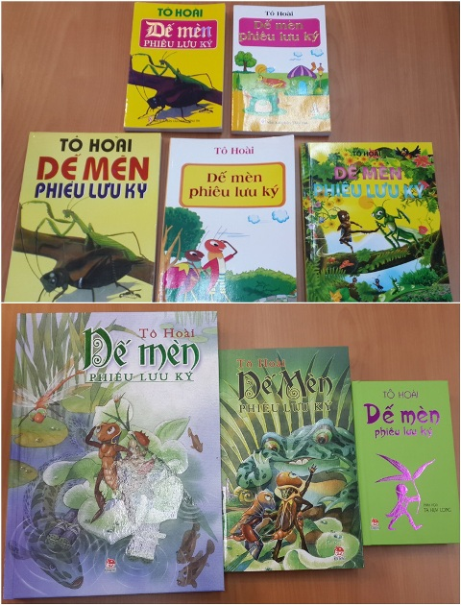

Slide 6
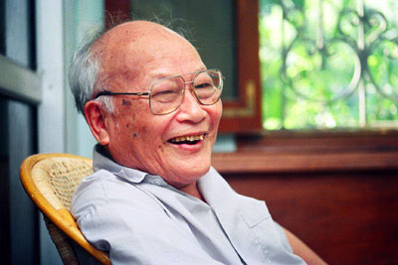
Em biết gì về nhà văn Tô Hoài?
Tô Hoài tên khai sinh là Nguyễn Sen
( 1920- 2014). Quê ở làng Nghĩa Đô, Hoài Đức, Hà Đông

Slide 7
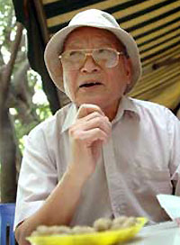
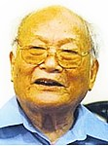
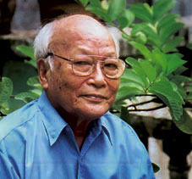
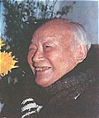
Tô Hoài

Slide 8





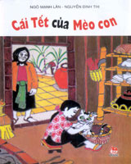



Một số tác phẩm của nhà vănTô Hoài

Slide 9

Dế Mèn phiêu lưu kí là tác phẩm nổi tiếng của Tô Hoài viết về loài vật dành cho thiếu nhi. Truyện viết về thế giới loài vật nhỏ bé ở đồng quê rất sinh động và hóm hỉnh, đồng thời cũng gợi ra những hình ảnh của xã hội con người và thể hiện những khát vọng đẹp đẽ của tuổi trẻ.

Slide 10

Chia làm 4 đoạn
Đoạn 1: Một hôm …… đá cuội.
Đoạn 2: Chị Nhà Trò ….chị mới kể
Đoạn 3: Năm trước….ăn thịt em.
Đoạn 4: Phần còn lại.

Slide 11
Nhà Trò: giọng kể lể đáng thương
Dế Mèn: giọng dứt khoát, mạnh mẽ, thể hiện sự bất bình, kiên quyết

Slide 12
Dế Mèn bênh vực kẻ yếu
Một hôm, qua một vùng cỏ xước xanh dài, tôi chợt nghe tiếng khóc tỉ tê. Đi vài bước nữa, tôi gặp chị Nhà Trò ngồi gục đầu bên tảng đá cuội.
Chị Nhà Trò đã bé nhỏ lại gầy yếu quá, người bự những phấn, như mới lột. Chị mặc áo thâm dài, đôi chỗ chấm điểm vàng, hai cánh mỏng như cánh bướm non, lại ngắn chùn chùn. Hình như cánh yếu quá, chưa quen mở, mà cho dù có khỏe cũng chẳng bay được xa. Tôi đến gần, chị Nhà Trò vẫn khóc. Nức nở mãi, chị mới kể:
- Năm trước, khi gặp trời làm đói kém, mẹ em phải vay lương ăn của bọn nhện. Sau đấy, không may mẹ em mất đi, còn lại thui thủi có mình em. Mà em ốm yếu, kiếm bữa cũng chẳng đủ. Bao năm nghèo túng vẫn hoàn nghèo túng. Mấy bận bọn nhện đã đánh em. Hôm nay bọn chúng chăng tơ ngang đường đe bắt em, vặt chân, vặt cánh ăn thịt em.
Tôi xòe cả hai càng ra, bảo Nhà Trò:
- Em đừng sợ. Hãy trở về cùng với tôi đây. Đứa độc ác không thể cậy khỏe ăn hiếp kẻ yếu.
Rồi tôi dắt Nhà Trò đi. Được một quãng thì tới chỗ mai phục của bọn nhện.

Slide 13
1. Luyện đọc
2. Tìm hiểu bài
- tảng đá cuội
-tảng đá cuội
- như mới lột
-như mới lột
-ngắn chùn chùn
-ngắn chùn chùn
- vặt chân, vặt cánh
-vặt chân, vặt cánh
Notes:
13

Slide 14
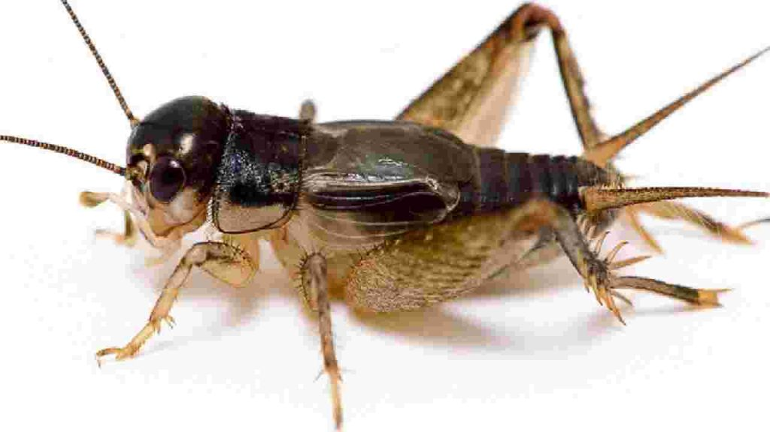

Giải nghĩa từ
-
Dế Mèn
-
-

Slide 15
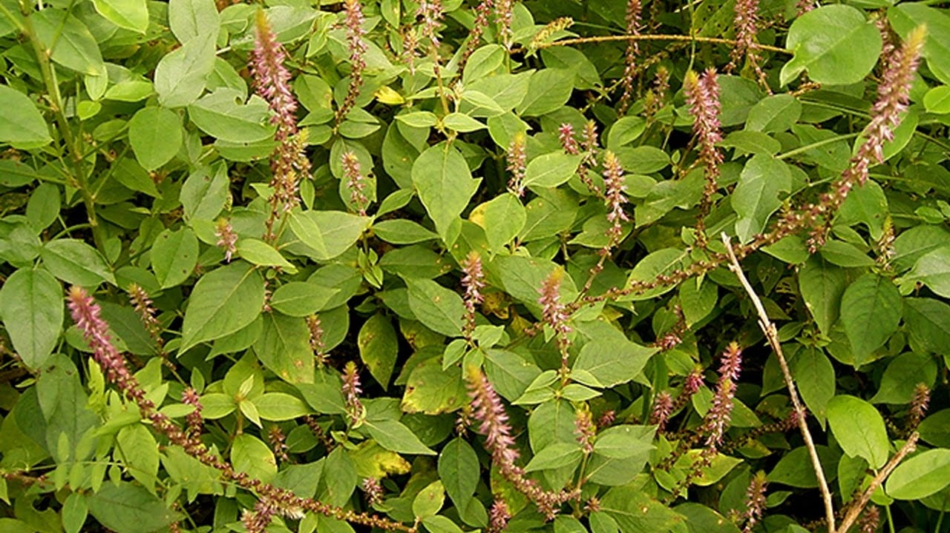
Giải nghĩa từ
cỏ xước
-
-
-

Slide 16
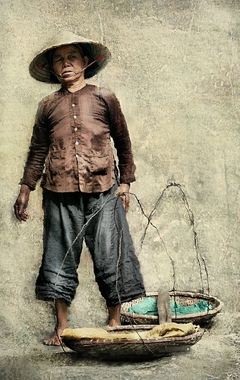
Giải nghĩa từ
-
áo thâm
-

Slide 17
Hôm nay bọn chúng chăng tơ ngang đường đe bắt em, vặt chân, vặt cánh ăn thịt em.
/
/
/
/
//

Slide 18


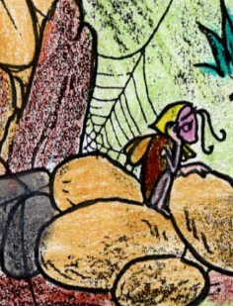
Tìm hiểu bài
Câu hỏi 1: Tìm những chi tiết cho thấy chị Nhà Trò rất yếu ớt.
Thân hình chị bé nhỏ, gầy yếu, người bự những phấn như mới lột.
Cánh chị mỏng, ngắn chùn chùn, quá yếu, lại chưa quen mở.
Vì ốm yếu, chị kiếm bữa cũng chẳng đủ nên lâm vào cảnh nghèo túng.

Slide 19
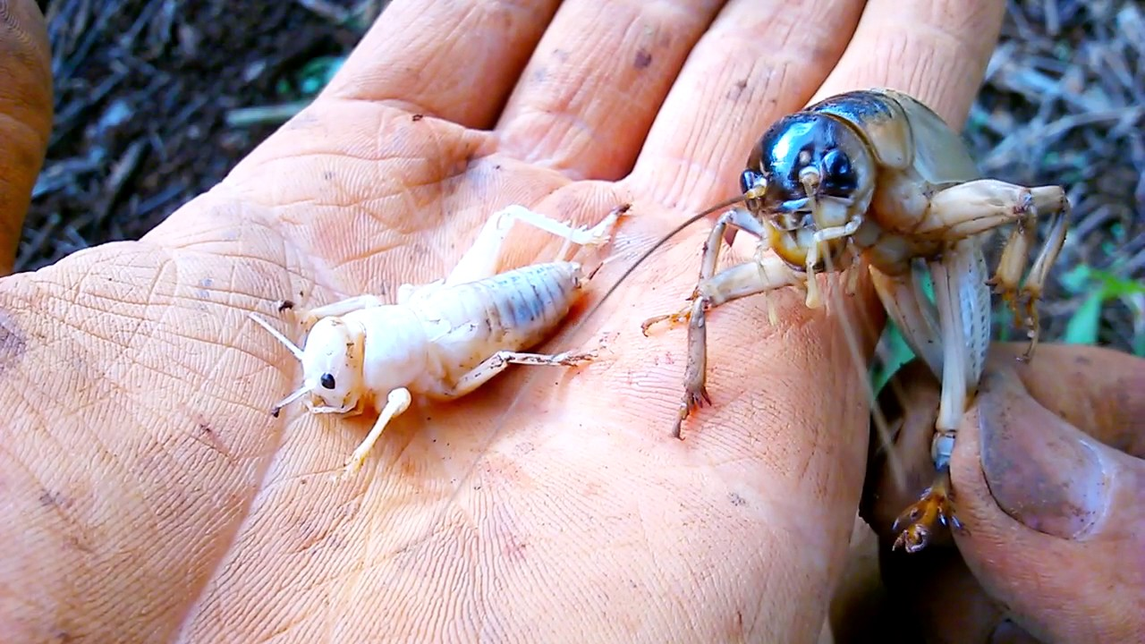
như mới lột

Slide 20
1. Luyện đọc
2. Tìm hiểu bài
- tảng đá cuội
-Ý 1: Hoàn cảnh Dế Mèn gặp chị Nhà Trò.
-tảng đá cuội
-Ý 2: Hình dáng yếu ớt đến tội nghiệp của chị Nhà Trò.
- như mới lột
-như mới lột
-ngắn chùn chùn
-ngắn chùn chùn
- vặt chân, vặt cánh
-vặt chân, vặt cánh
Notes:
20

Slide 21
Tìm hiểu bài
Câu hỏi 2: Nhà Trò bị bọn nhện ức hiếp, đe dọa như thế nào?
- Trước đây, mẹ Nhà Trò có vay lương ăn của bọn nhện. Sau đấy chưa trả được thì đã mất.
Nhà Trò ốm yếu, kiếm không đủ ăn, không trả được nợ.
Bọn nhện đã đánh Nhà Trò mấy bận. Lần này chúng chăng tơ chặn đường, đe dọa bắt chị ăn thịt.

Slide 22
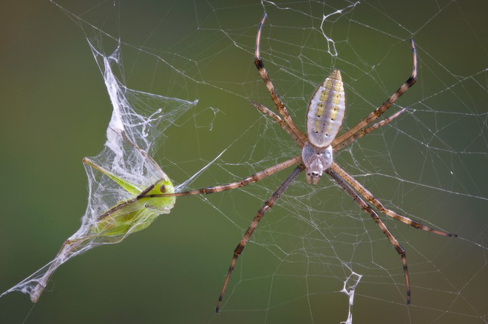
nhện chăng tơ

Slide 23
Tìm hiểu bài
Câu hỏi 4: Nêu một hình ảnh nhân hóa mà em thích. Cho biết vì sao em thích?

Slide 24



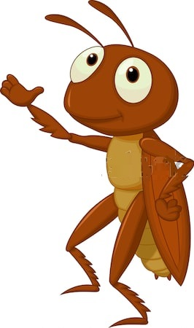
Liên hệ bản thân
Em học được điều gì từ Dế Mèn?
添加
关键字

Slide 25
Luyện đọc diễn cảm
Cần đọc chậm đoạn tả hình dáng Nhà Trò, giọng đọc thể hiện được cái nhìn ái ngại của Dế Mèn đối với Nhà Trò.
Cần đọc lời kể lể của Nhà Trò với giọng đáng thương.
Cần đọc lời nói của Dế Mèn với giọng mạnh mẽ, thể hiện sự bất bình, thái độ kiên quyết của nhân vật.

Slide 26
Luyện đọc diễn cảm
- Năm trước, khi gặp trời làm đói kém, mẹ em phải vay lương ăn của bọn nhện. Sau đấy, không may mẹ em mất đi, còn lại thui thủi có mình em. Mà em ốm yếu, kiếm bữa cũng chẳng đủ. Bao năm nghèo túng vẫn hoàn nghèo túng. Mấy bận bọn nhện đã đánh em. Hôm nay bọn chúng chăng tơ ngang đường đe bắt em, vặt chân, vặt cánh ăn thịt em.
Tôi xòe cả hai càng ra, bảo Nhà Trò:
- Em đừng sợ. Hãy trở về cùng với tôi đây. Đứa độc ác không thể cậy khỏe ăn hiếp kẻ yếu.
/
/

Slide 27
Dế Mèn bênh vực kẻ yếu
Tô Hoài
Dặn dò:
- Luyện đọc lại bài.
Tìm đọc tác phẩm Dế Mèn phiêu lưu kí.
Chuẩn bị bài: Mẹ ốm

